Slide 1
Analyse hebdomadaire par Pays
Suisse
En quelques mots...
 | Top Volume | Top Progression | Top Potentiel
Littoral | Mallorca (ES),Santorini Island (GR),Nice (FR) | Ars en Ré (FR),Argelès sur Mer (FR),Palavas les Flots (FR) | Lacanau (FR),Argelès sur Mer (FR),Ars en Ré (FR)
Montagne | Chamonix (FR),Megève (FR),Ischgl (AT) | Morzine (FR),Courchevel (FR),Alpe d Huez (FR) | Alpe d Huez (FR),Les Gets (FR),Val d Isère (FR)
Urbain | Milano (IT),Paris (FR),Barcelona (ES) | Aix en Provence (FR),Avignon (FR),Tours (FR) | Aix en Provence (FR),Lille (FR),Tours (FR)

Slide 2
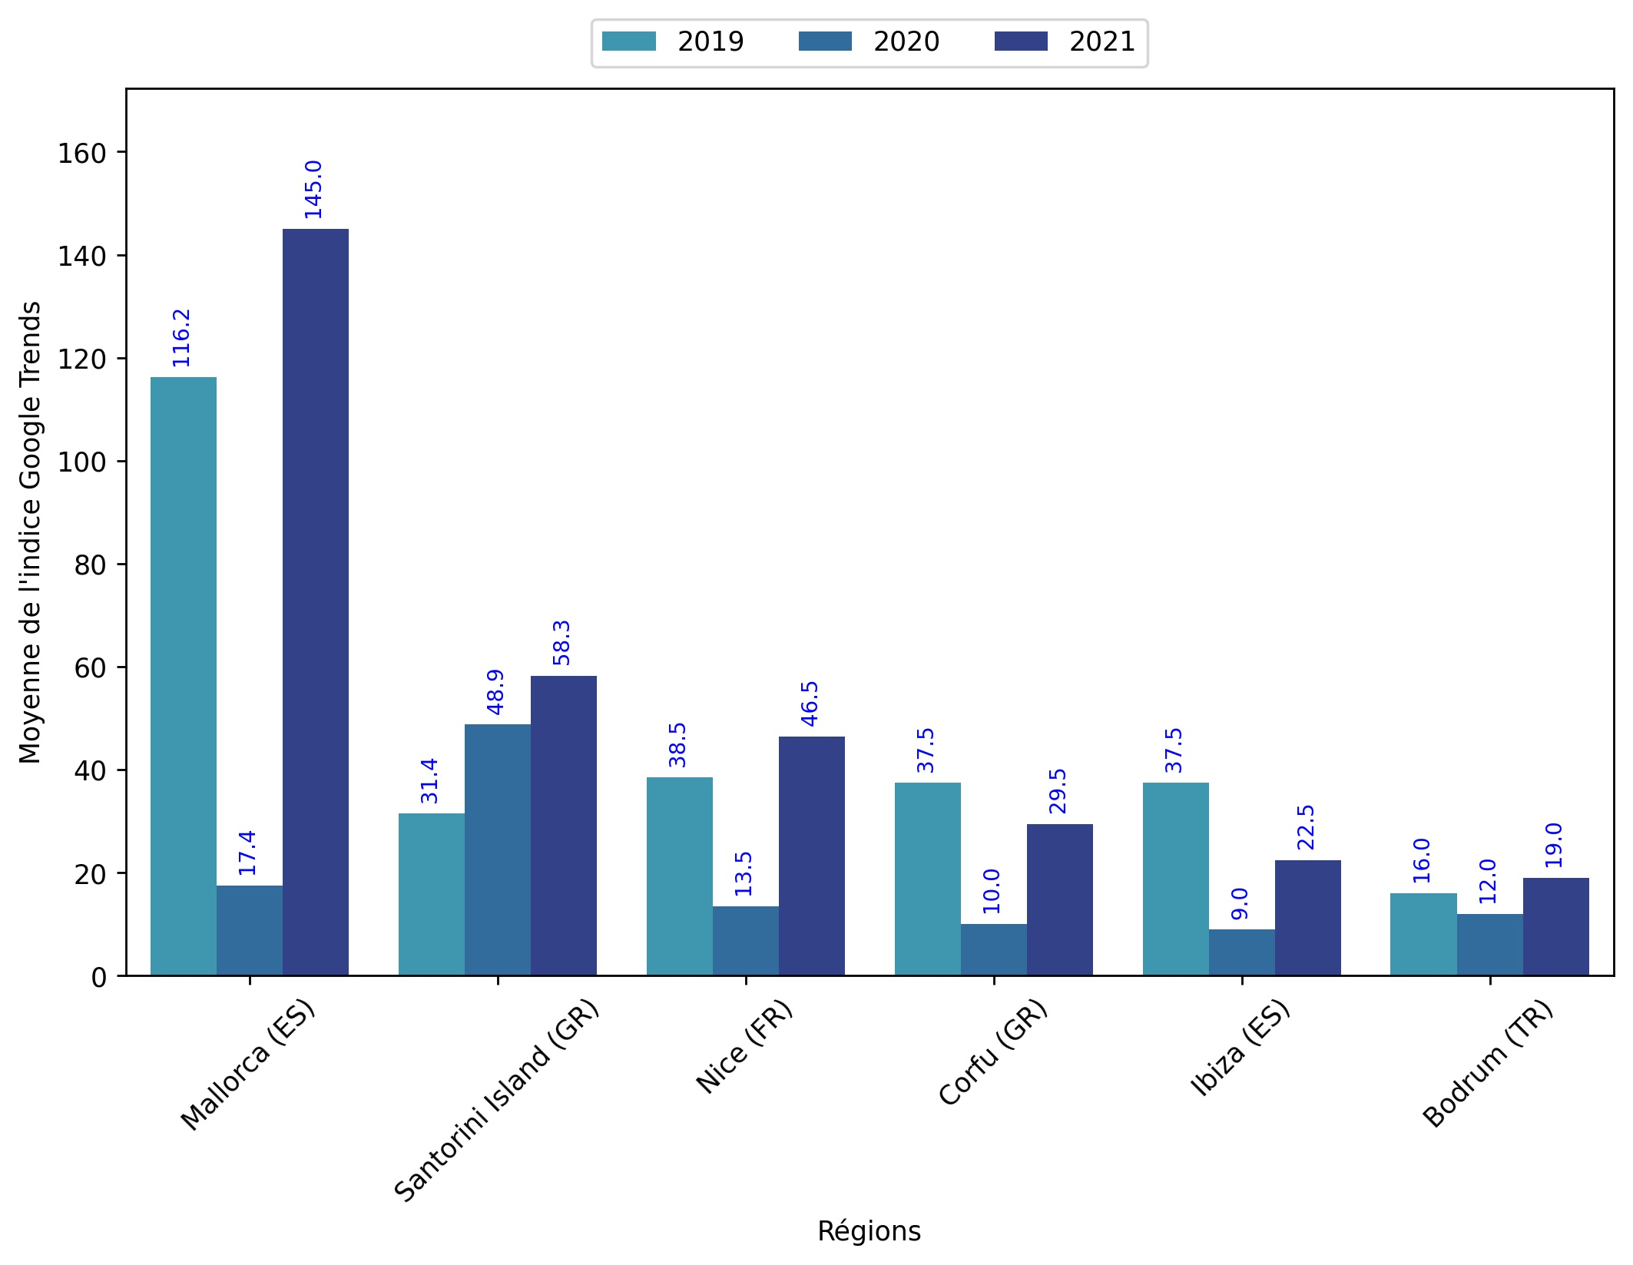
Indice hebdomadaire des tendances de recherches . Rubrique Littoral

Slide 3
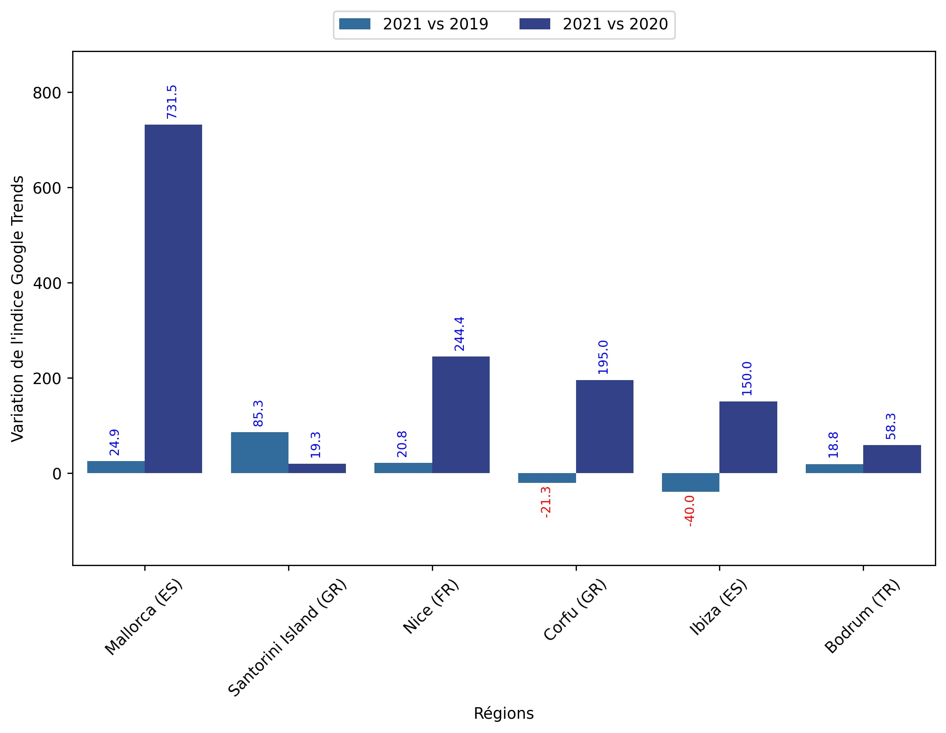
Indice hebdomadaire des tendances de recherches . Rubrique Littoral

Slide 4
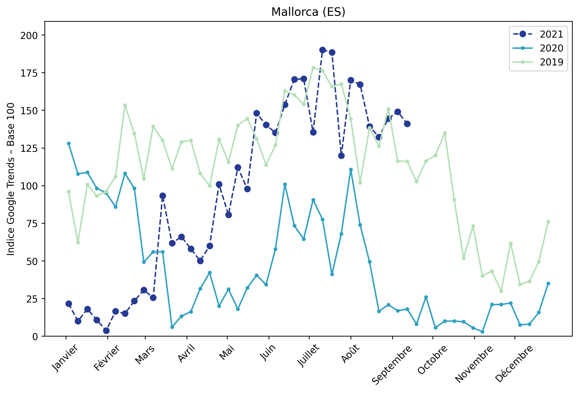
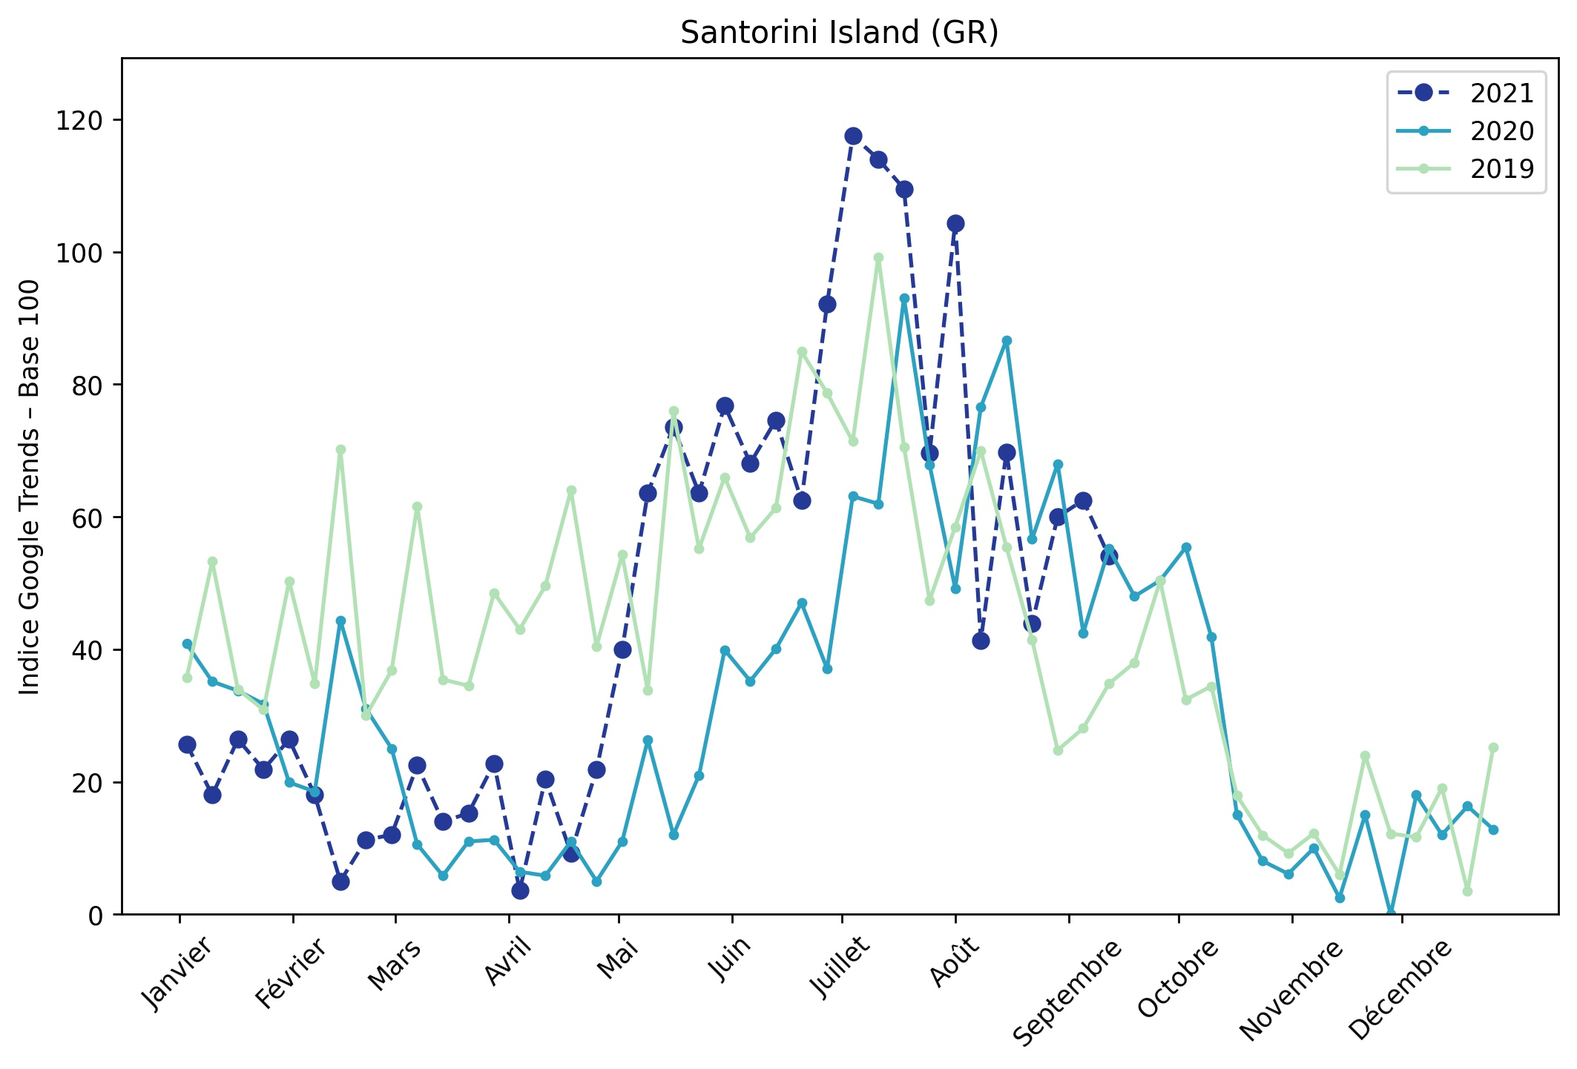
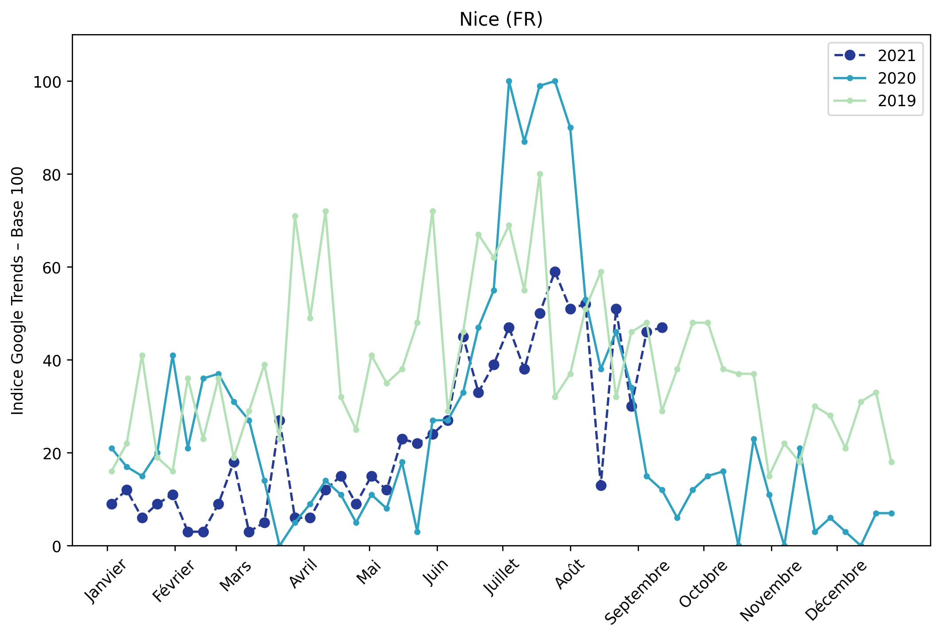
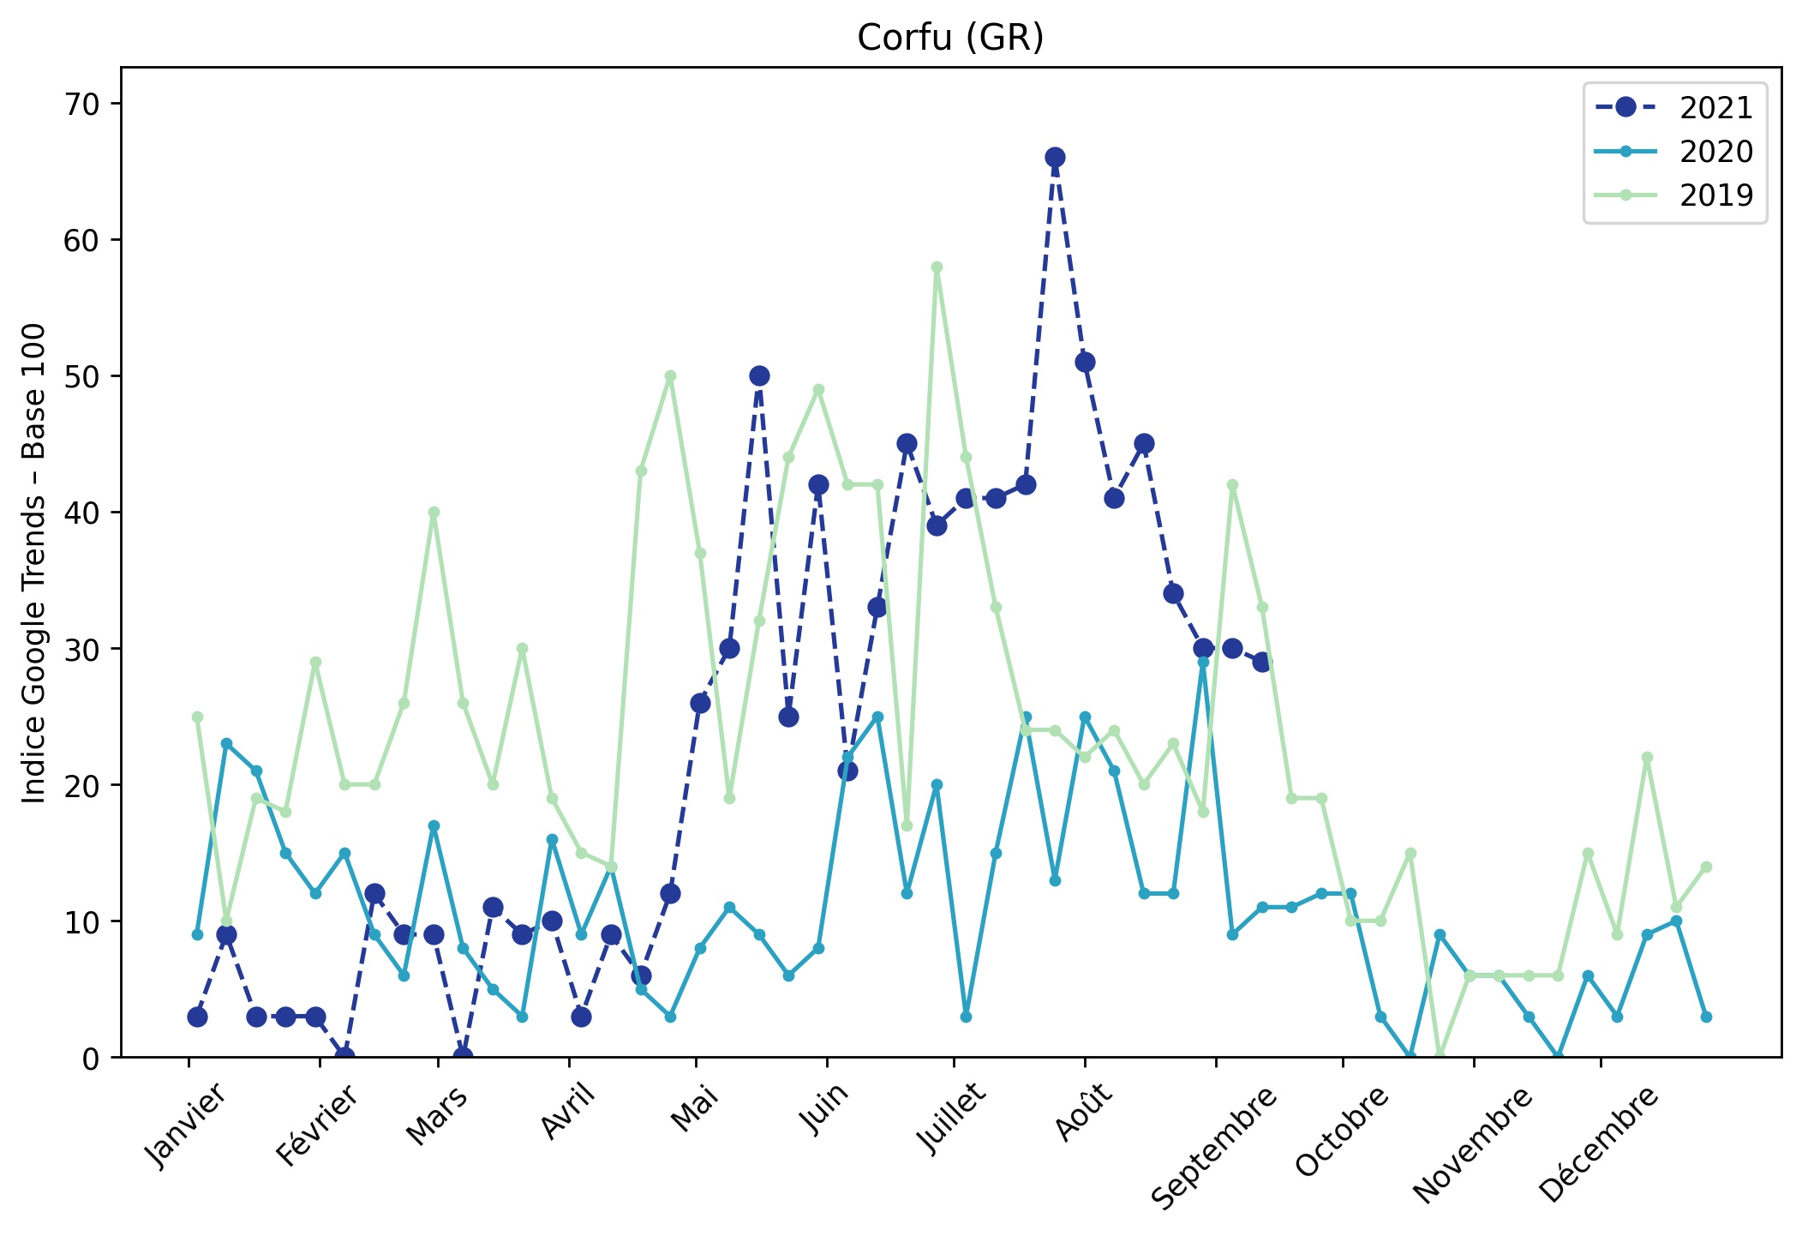
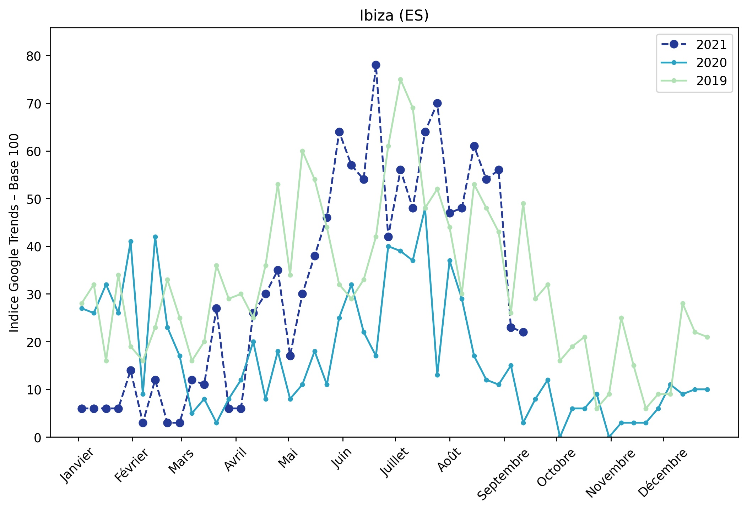
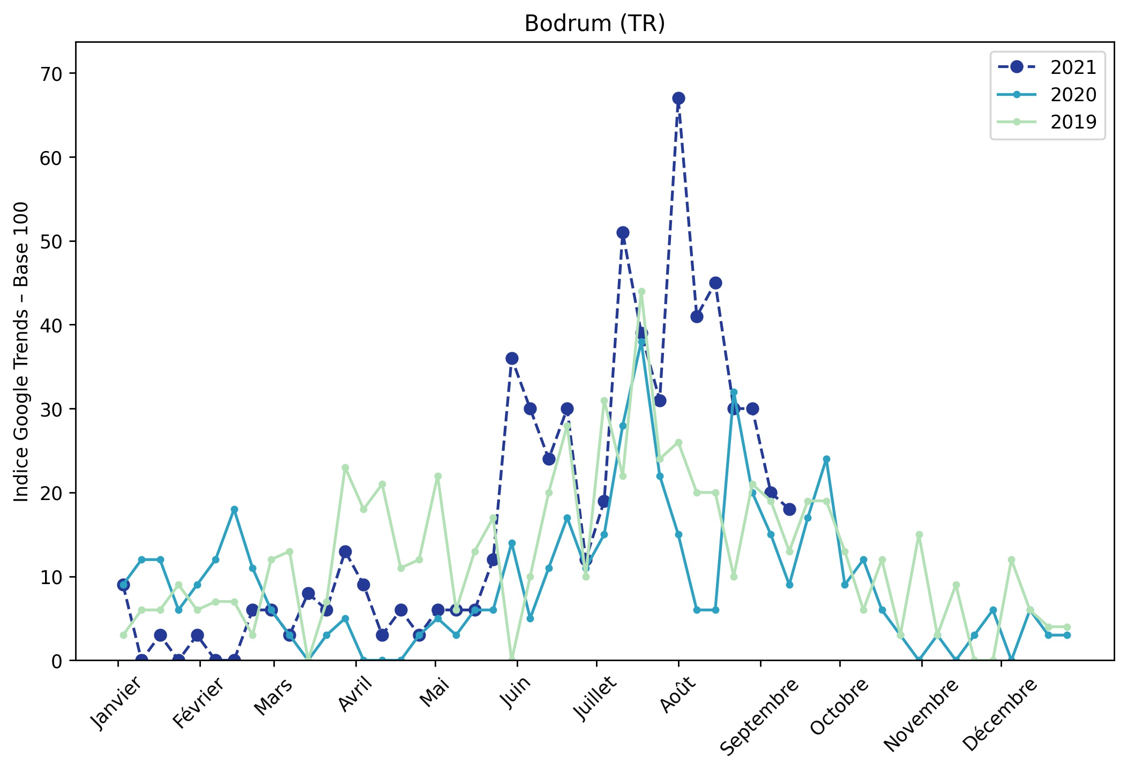
Indice hebdomadaire des tendances de recherches . Rubrique Littoral

Slide 5
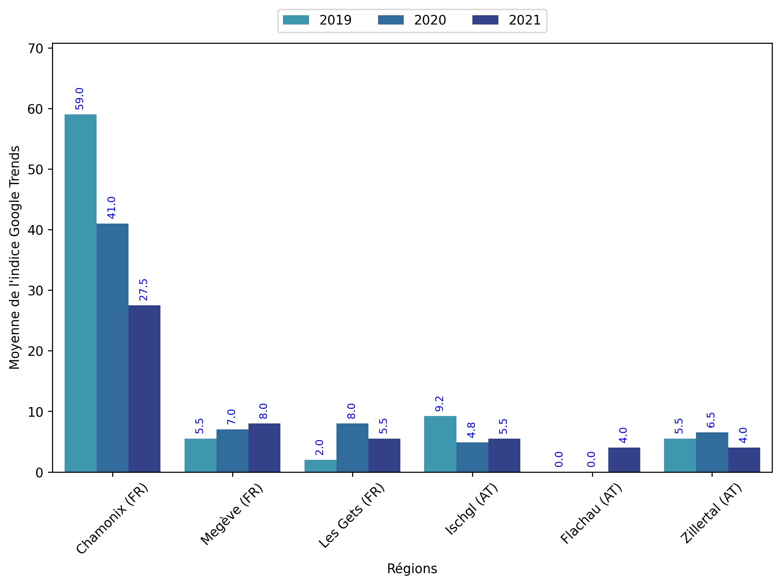
Indice hebdomadaire des tendances de recherches . Rubrique Montagne

Slide 6
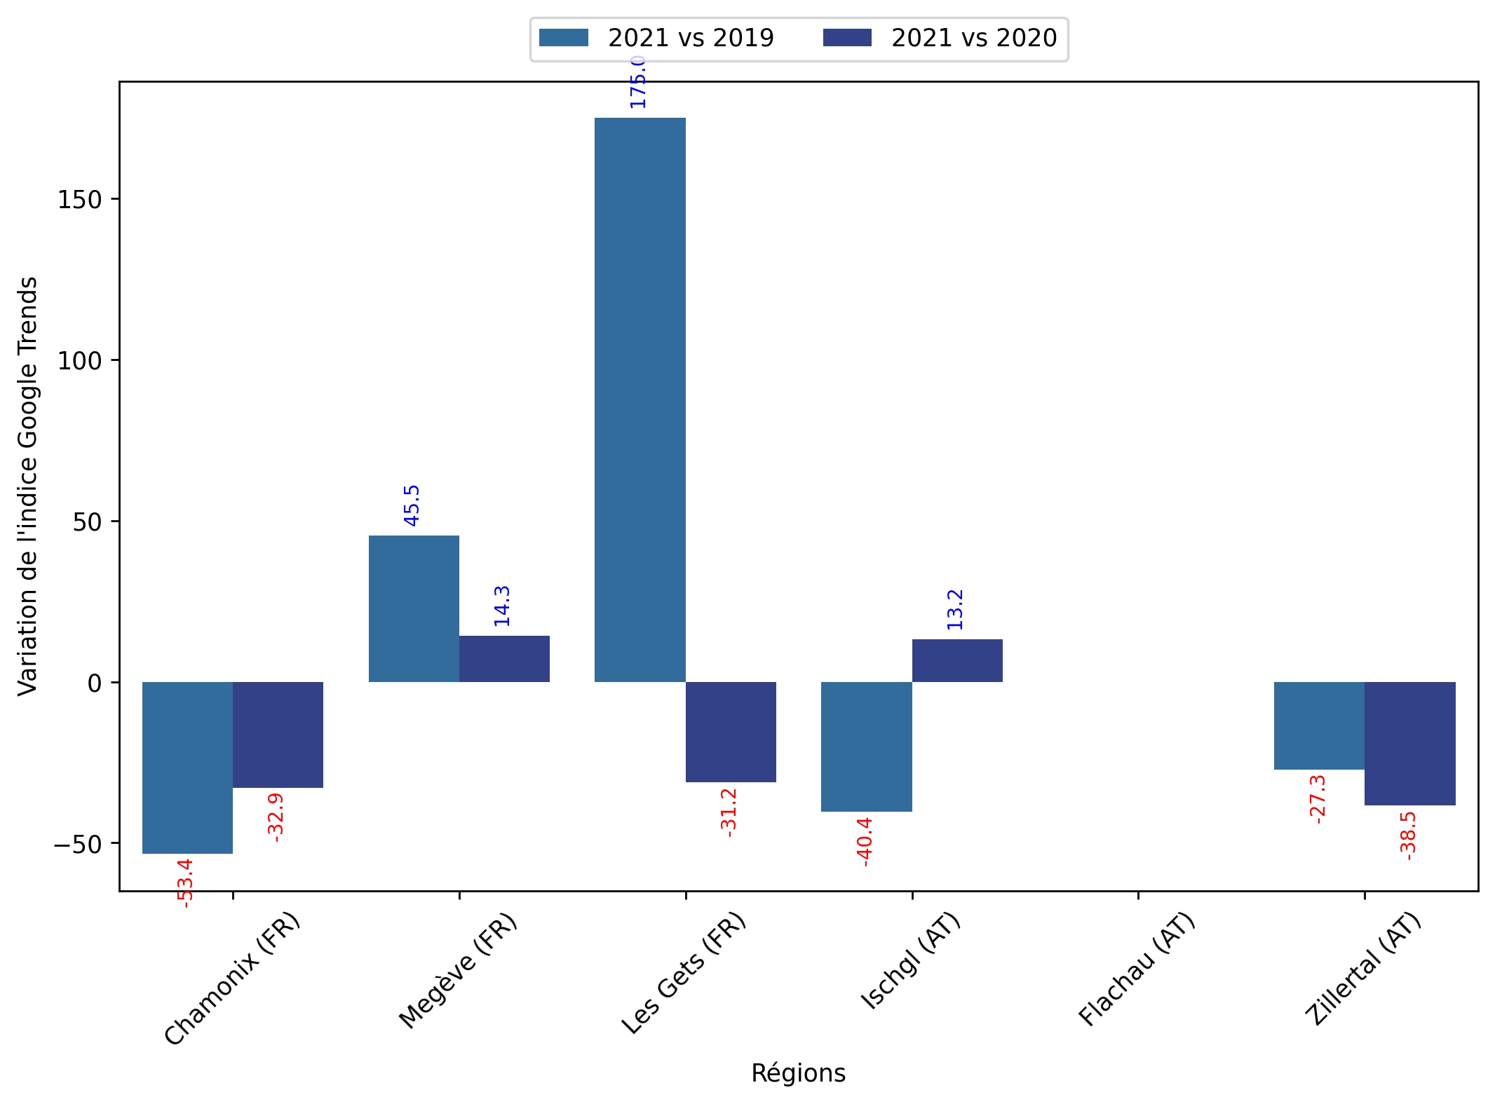
Indice hebdomadaire des tendances de recherches . Rubrique Montagne

Slide 7
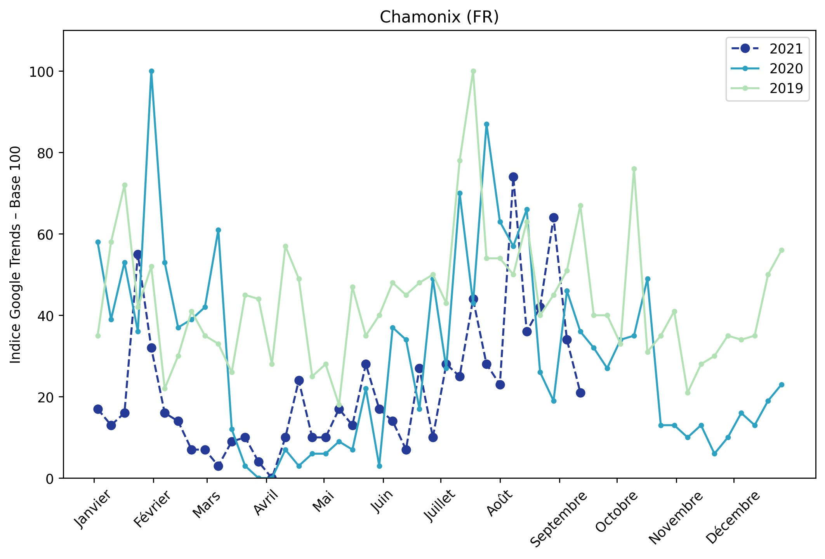
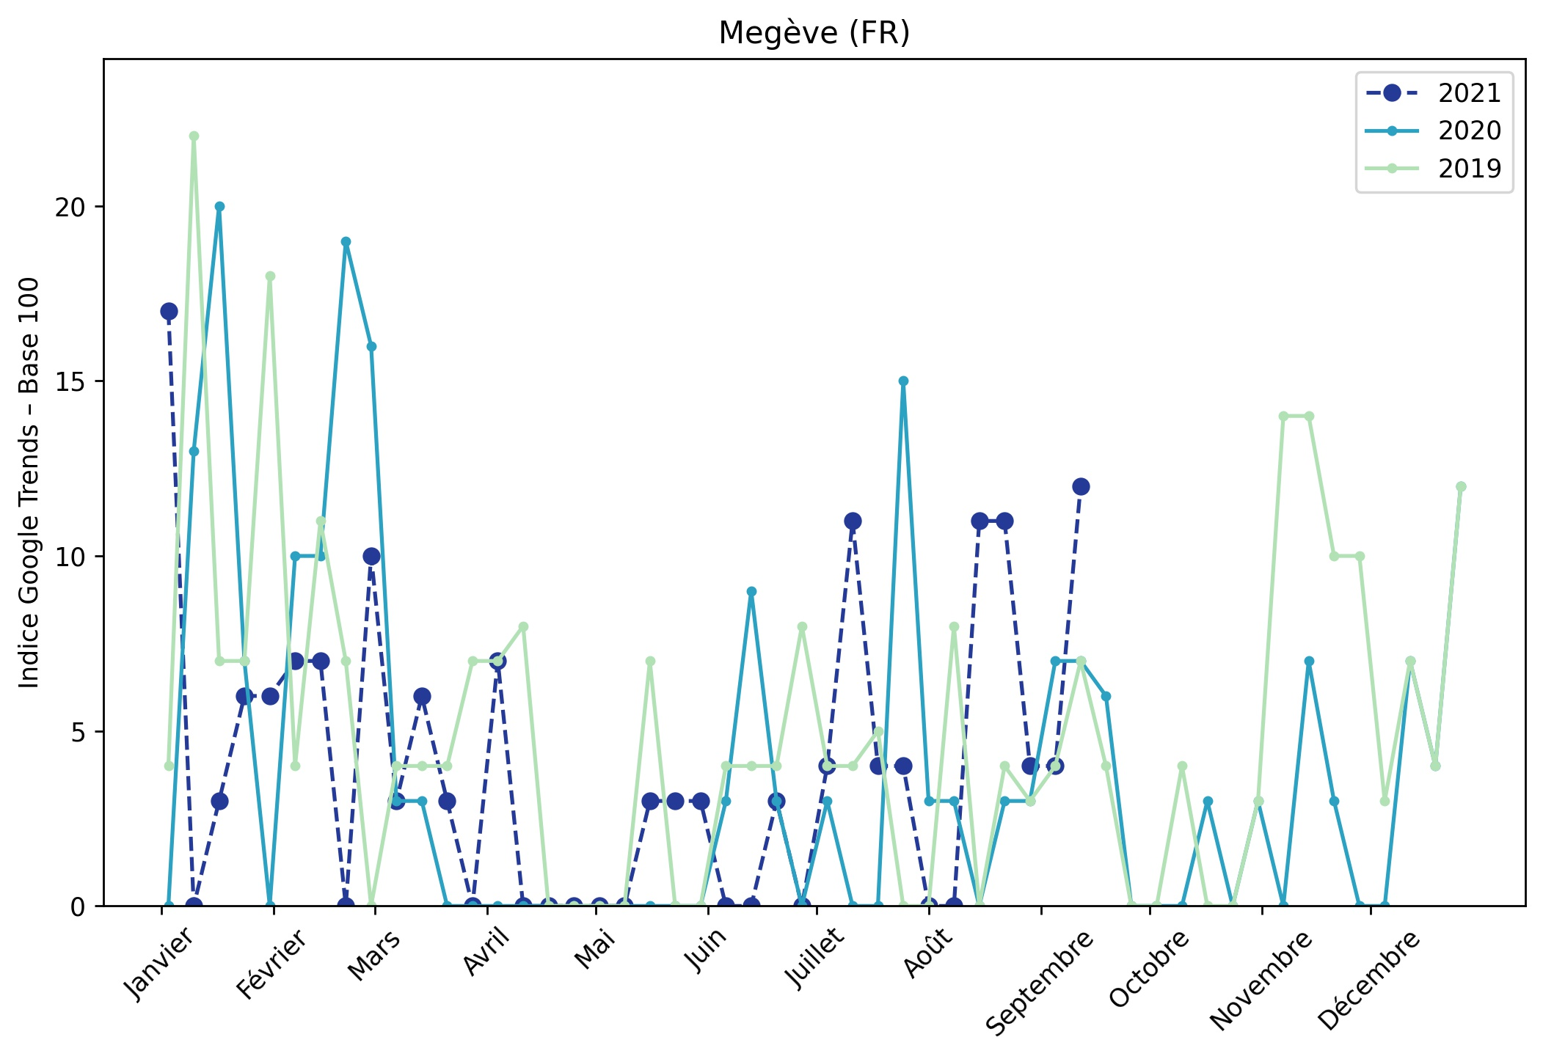
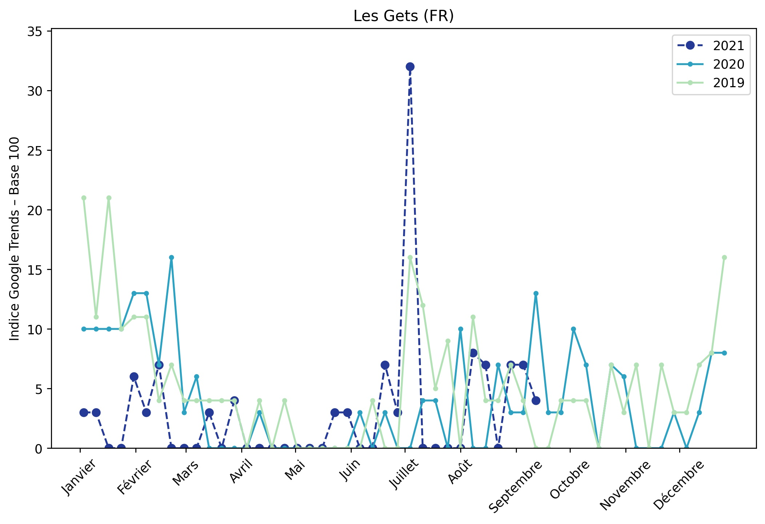
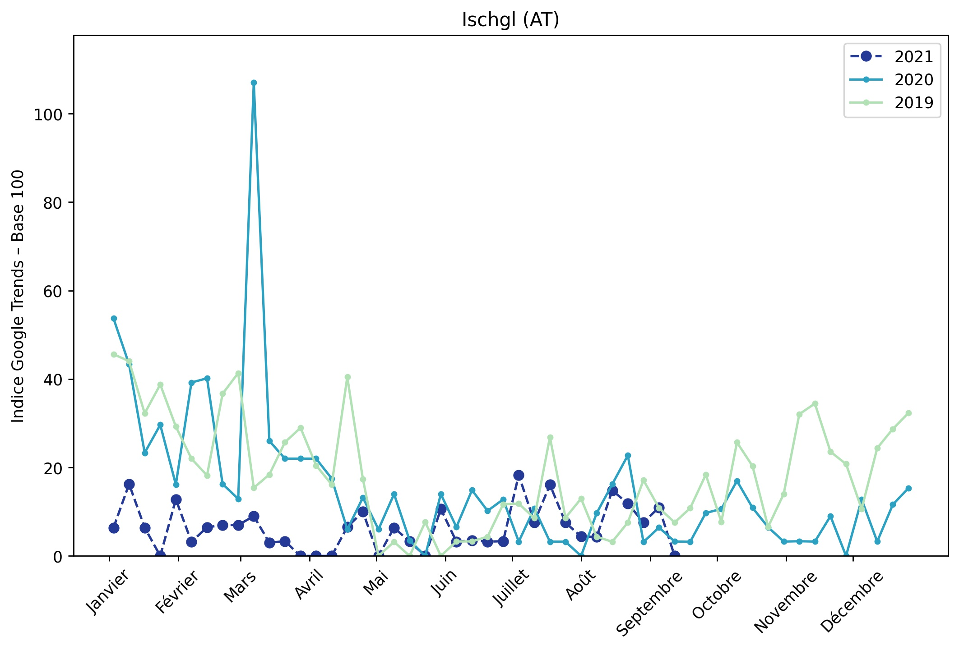
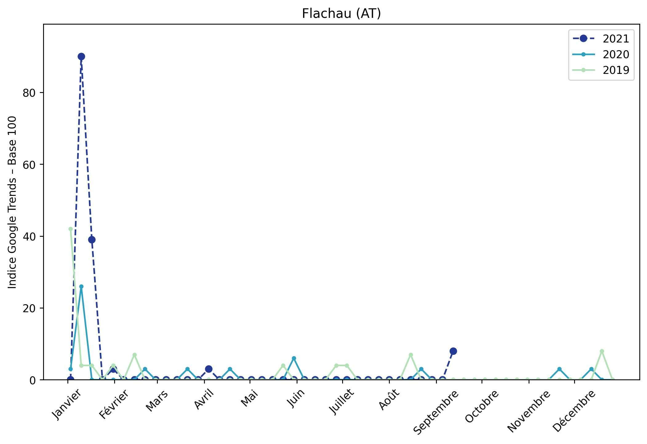
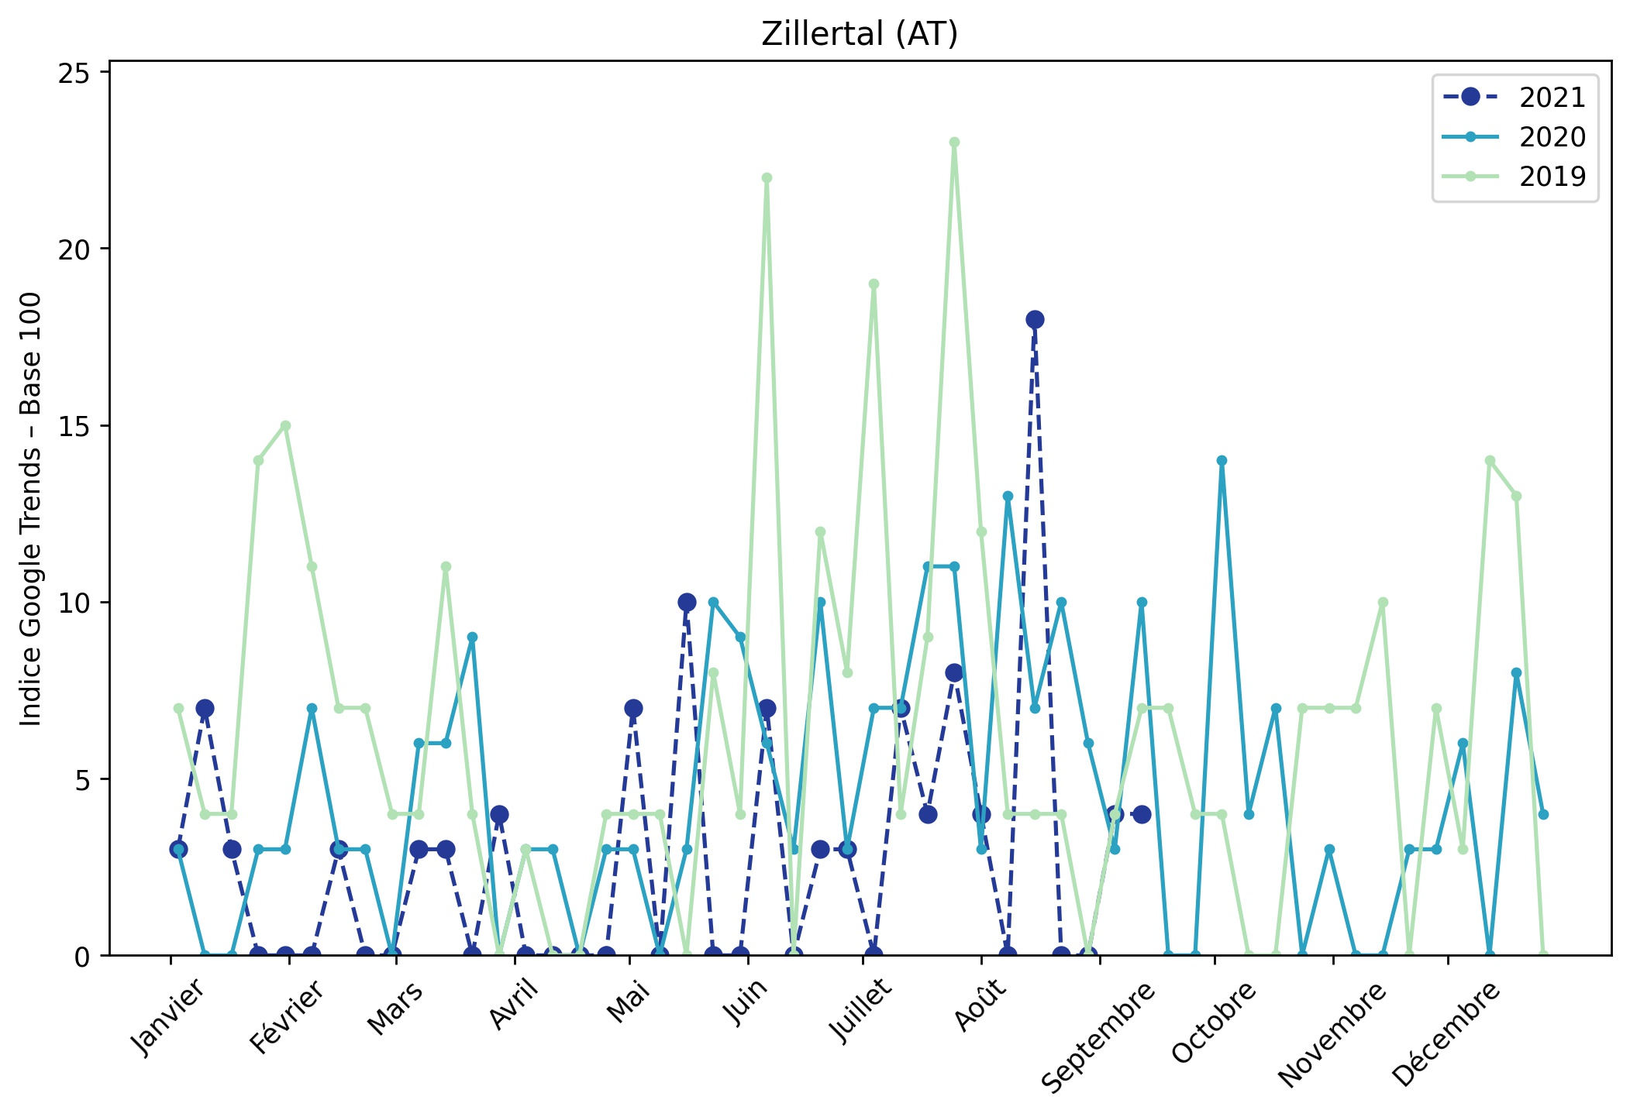
Indice hebdomadaire des tendances de recherches . Rubrique Montagne

Slide 8
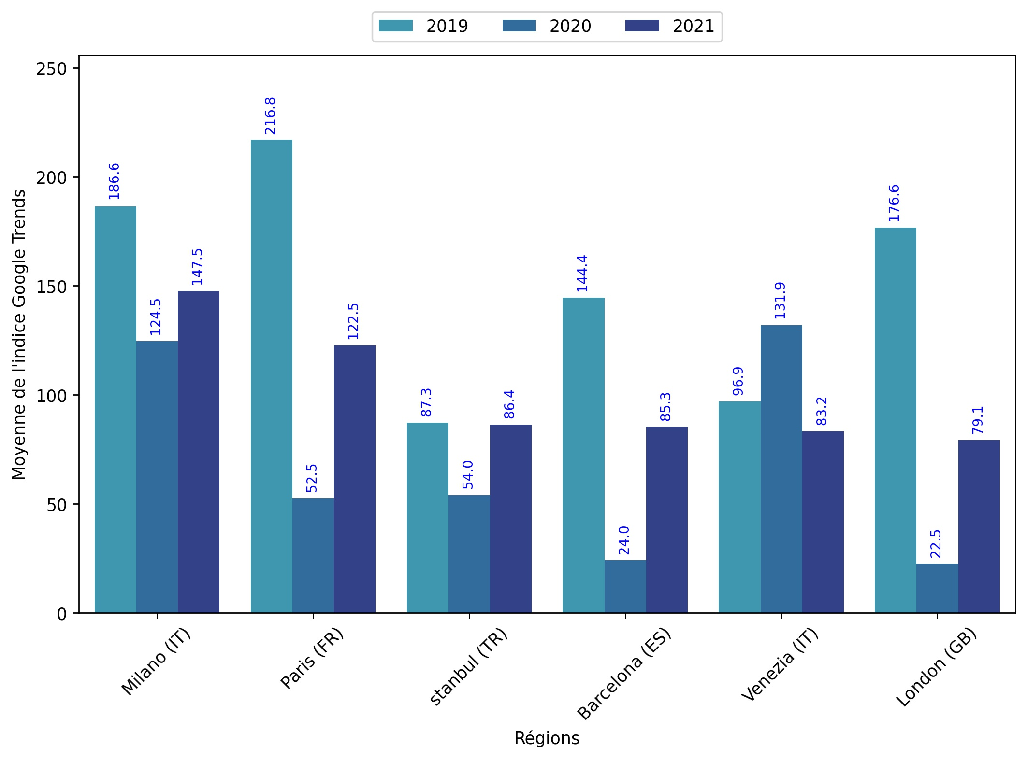
Indice hebdomadaire des tendances de recherches . Rubrique Urbain

Slide 9
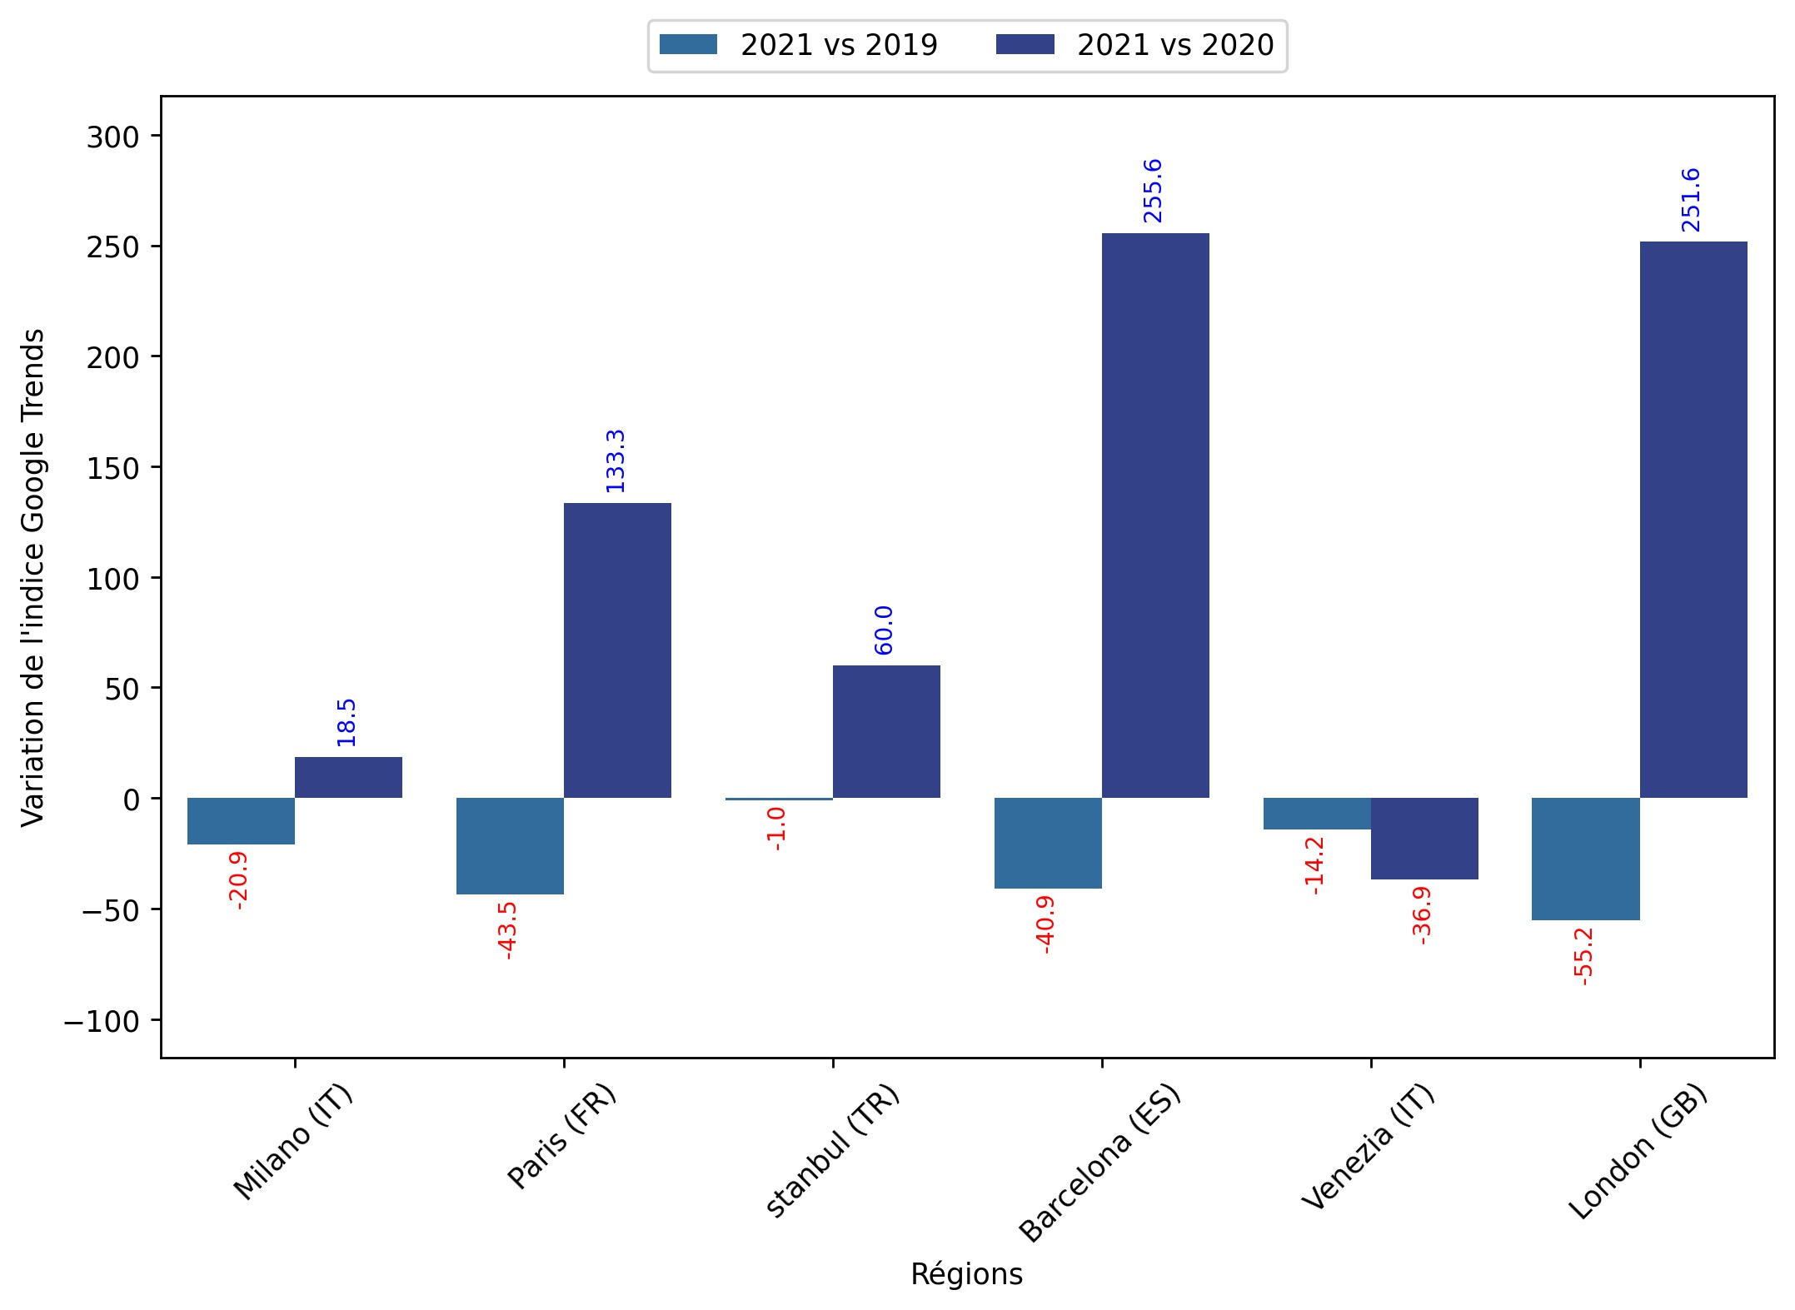
Indice hebdomadaire des tendances de recherches . Rubrique Urbain

Slide 10
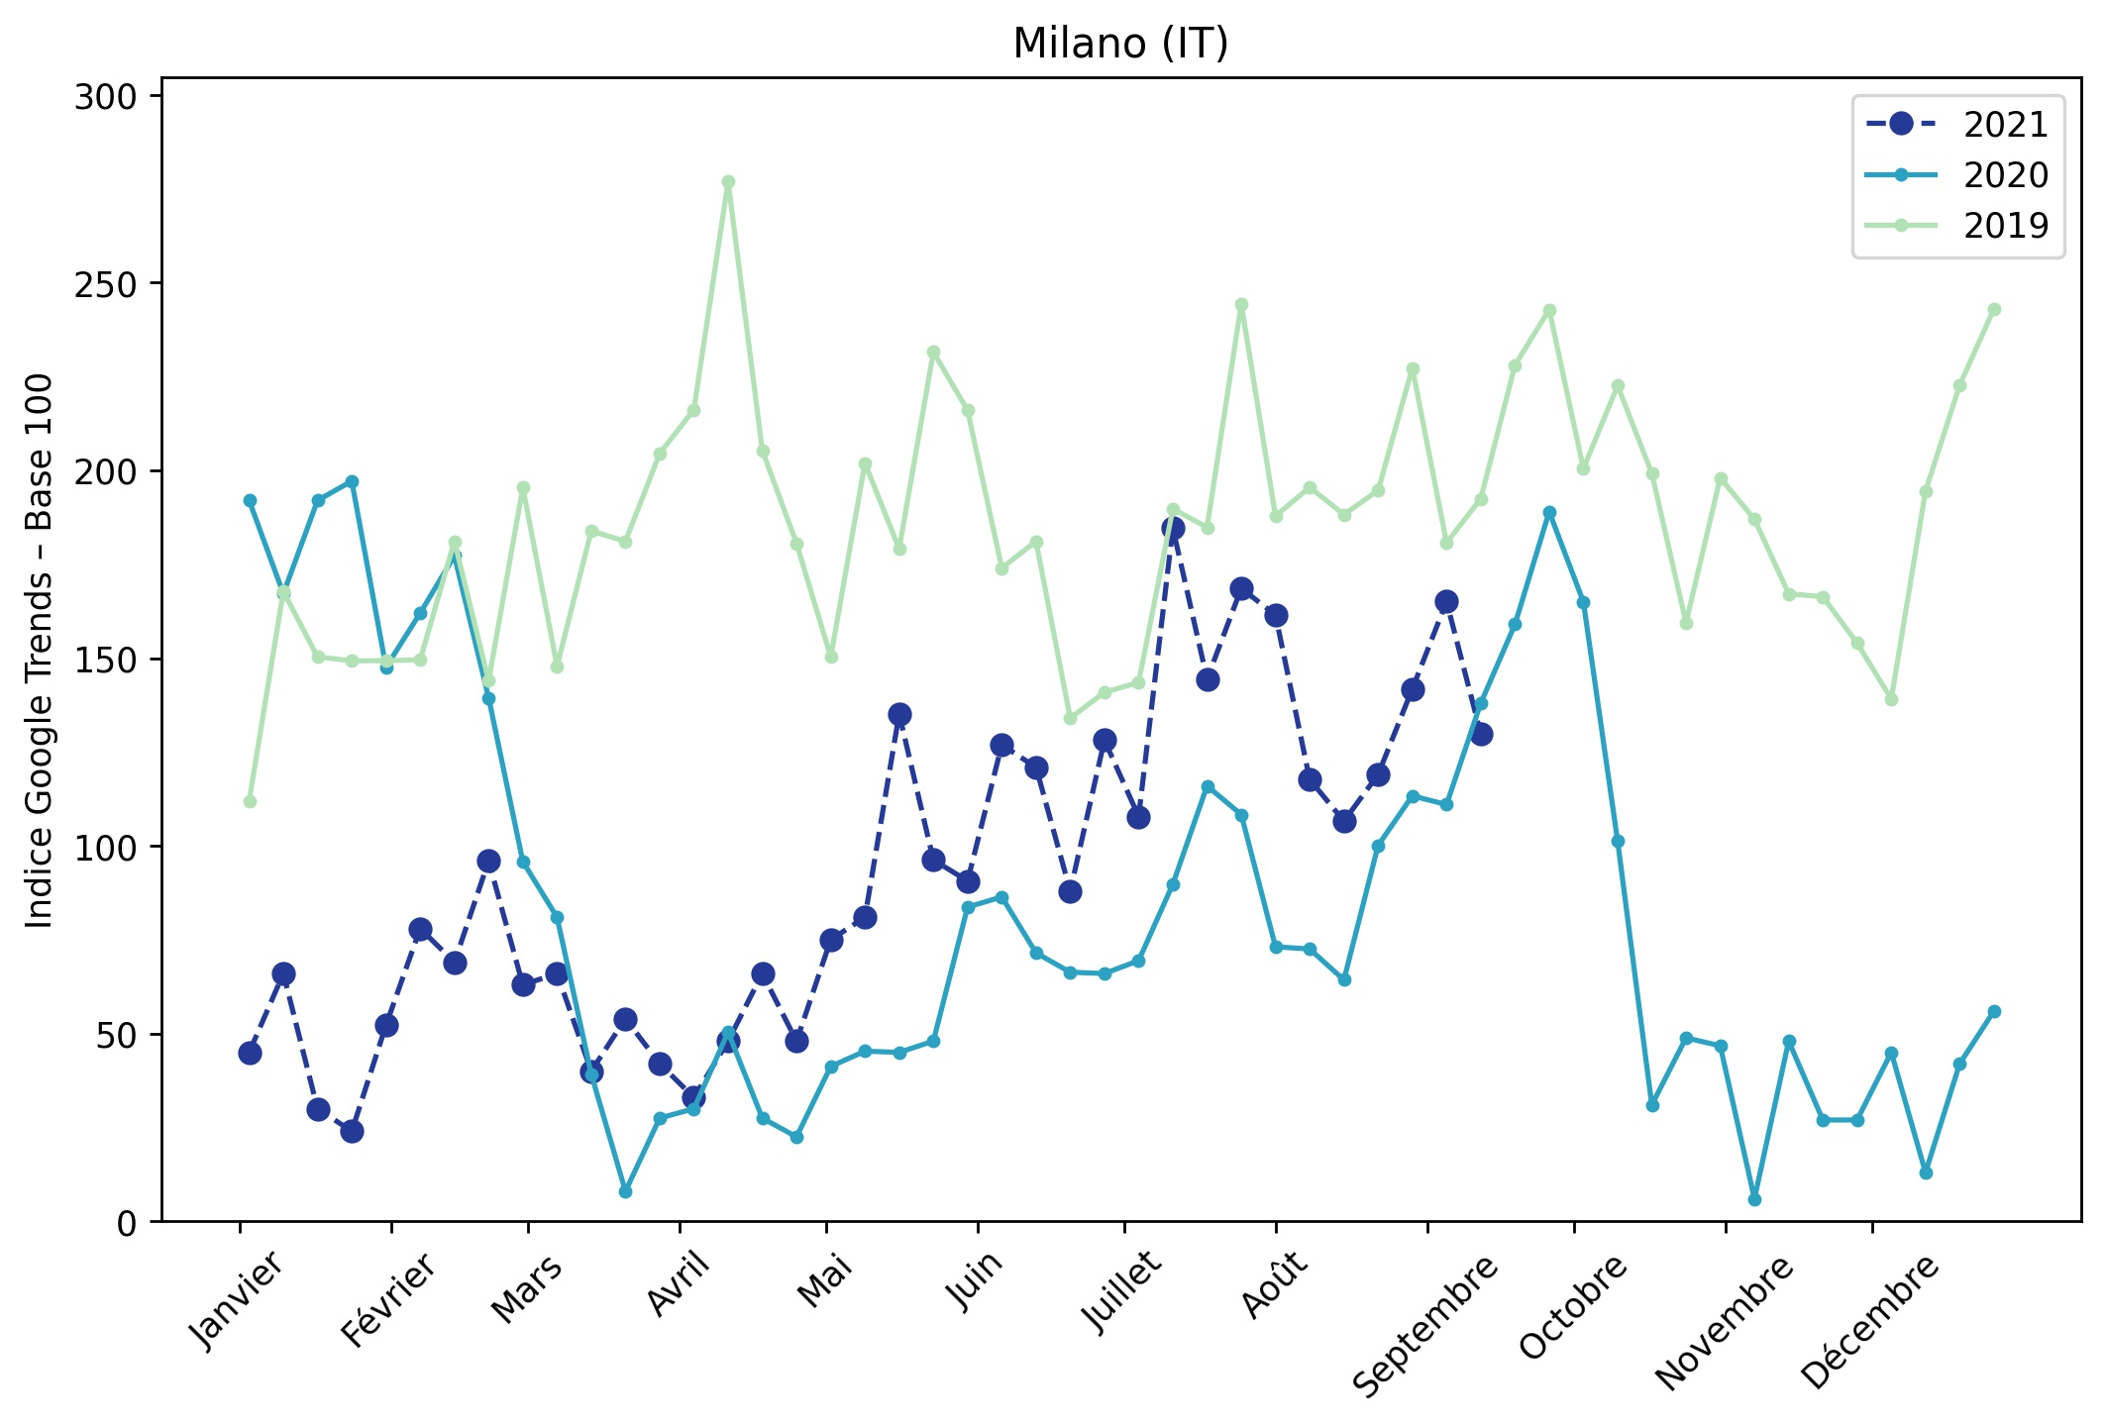
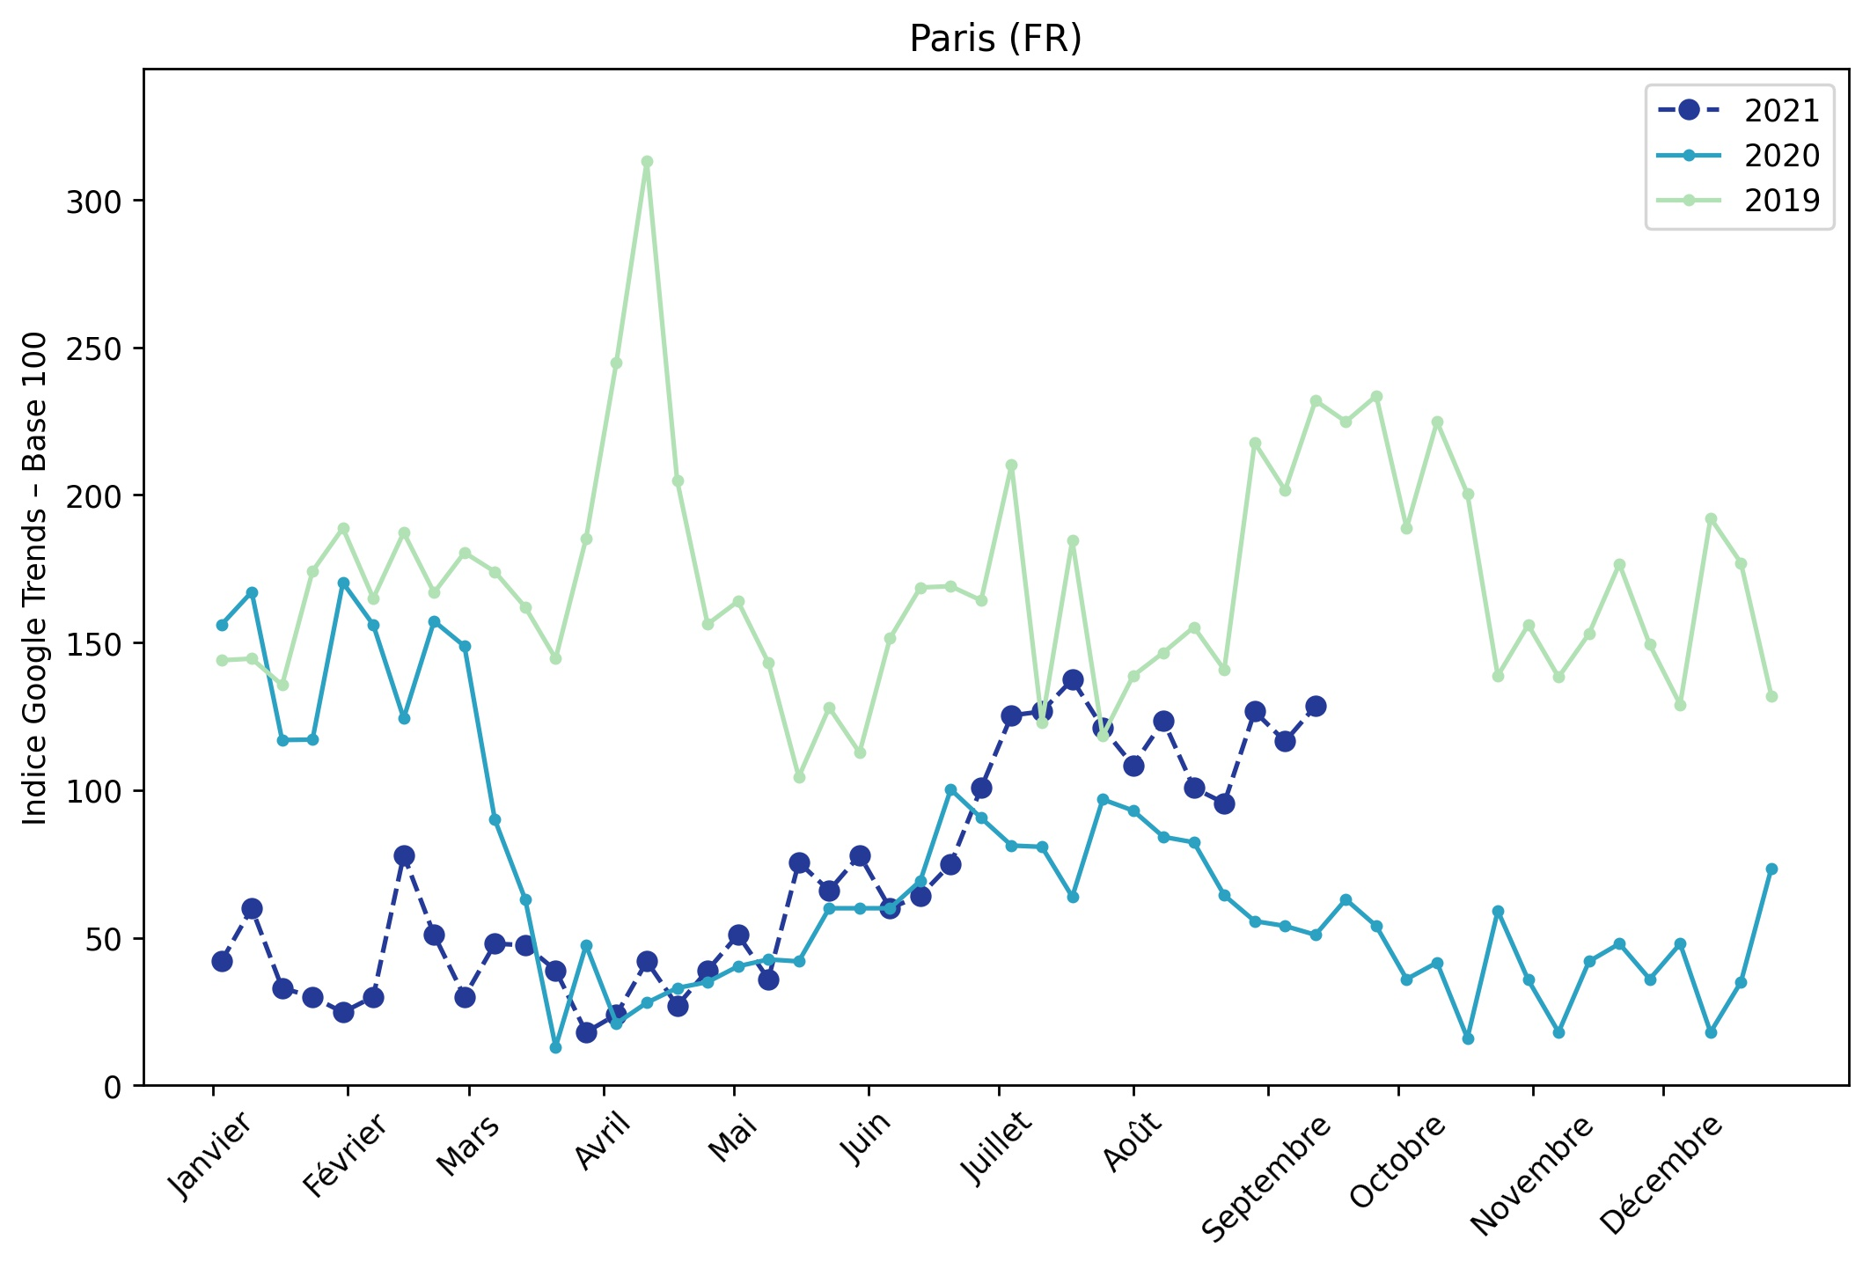
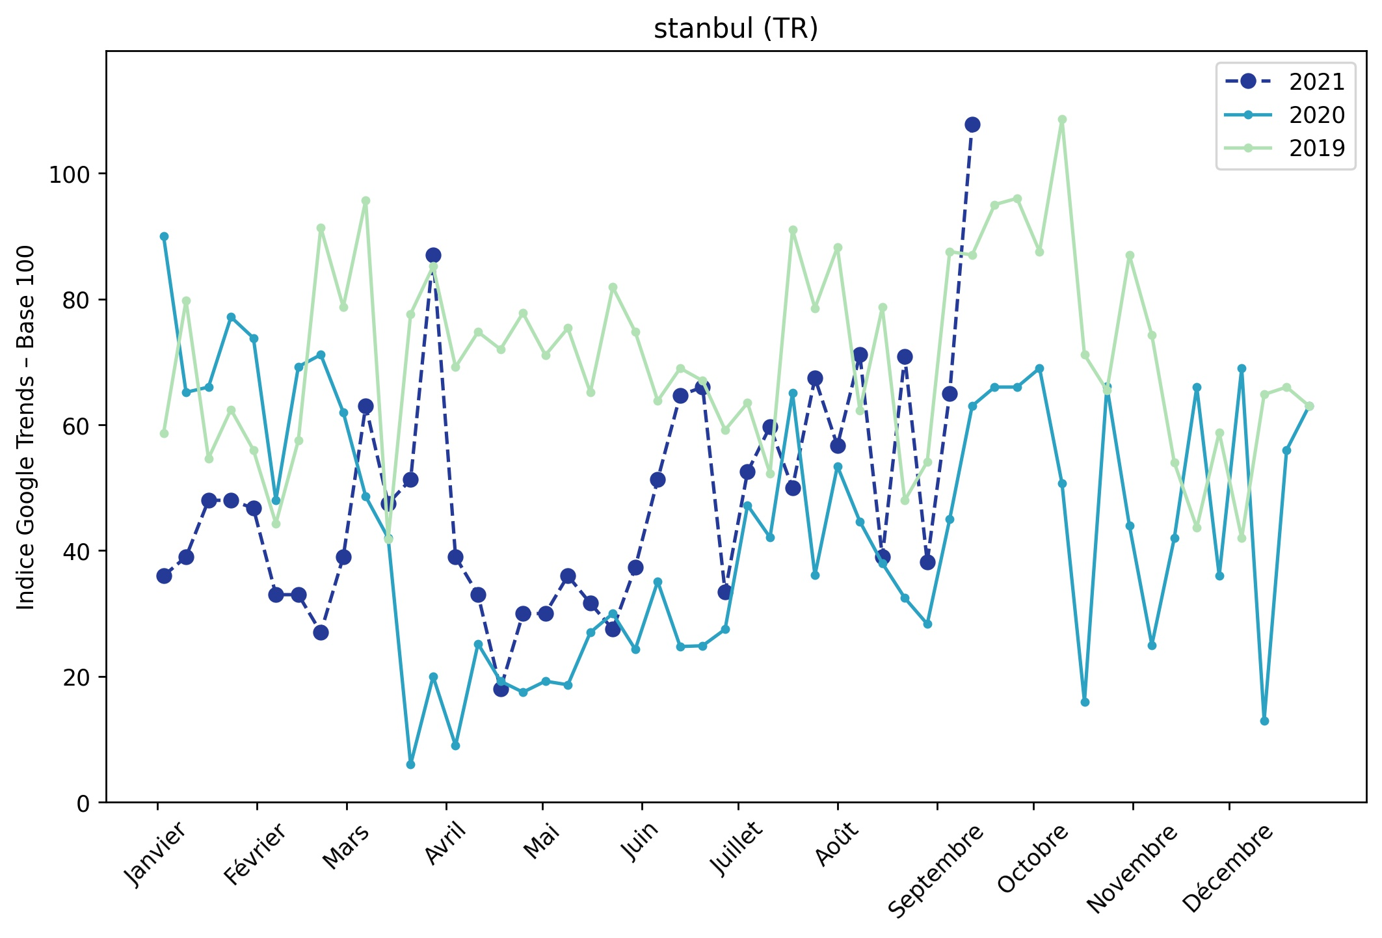
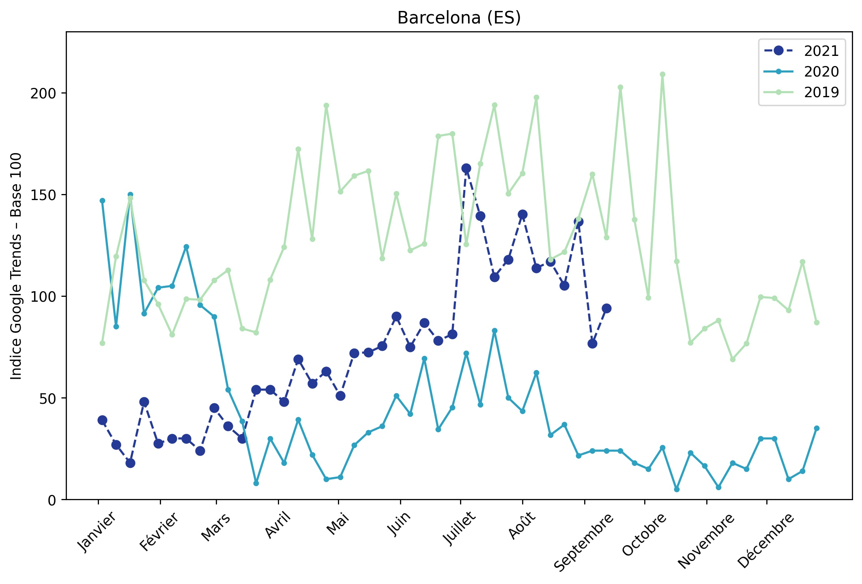
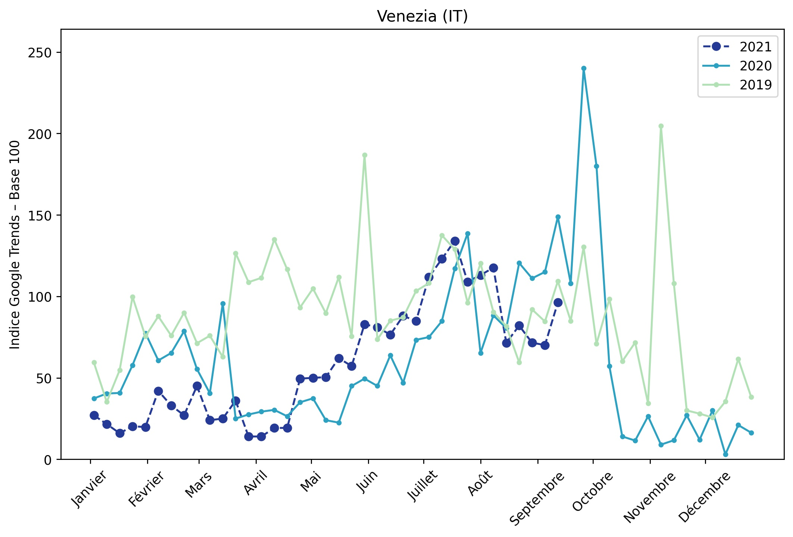
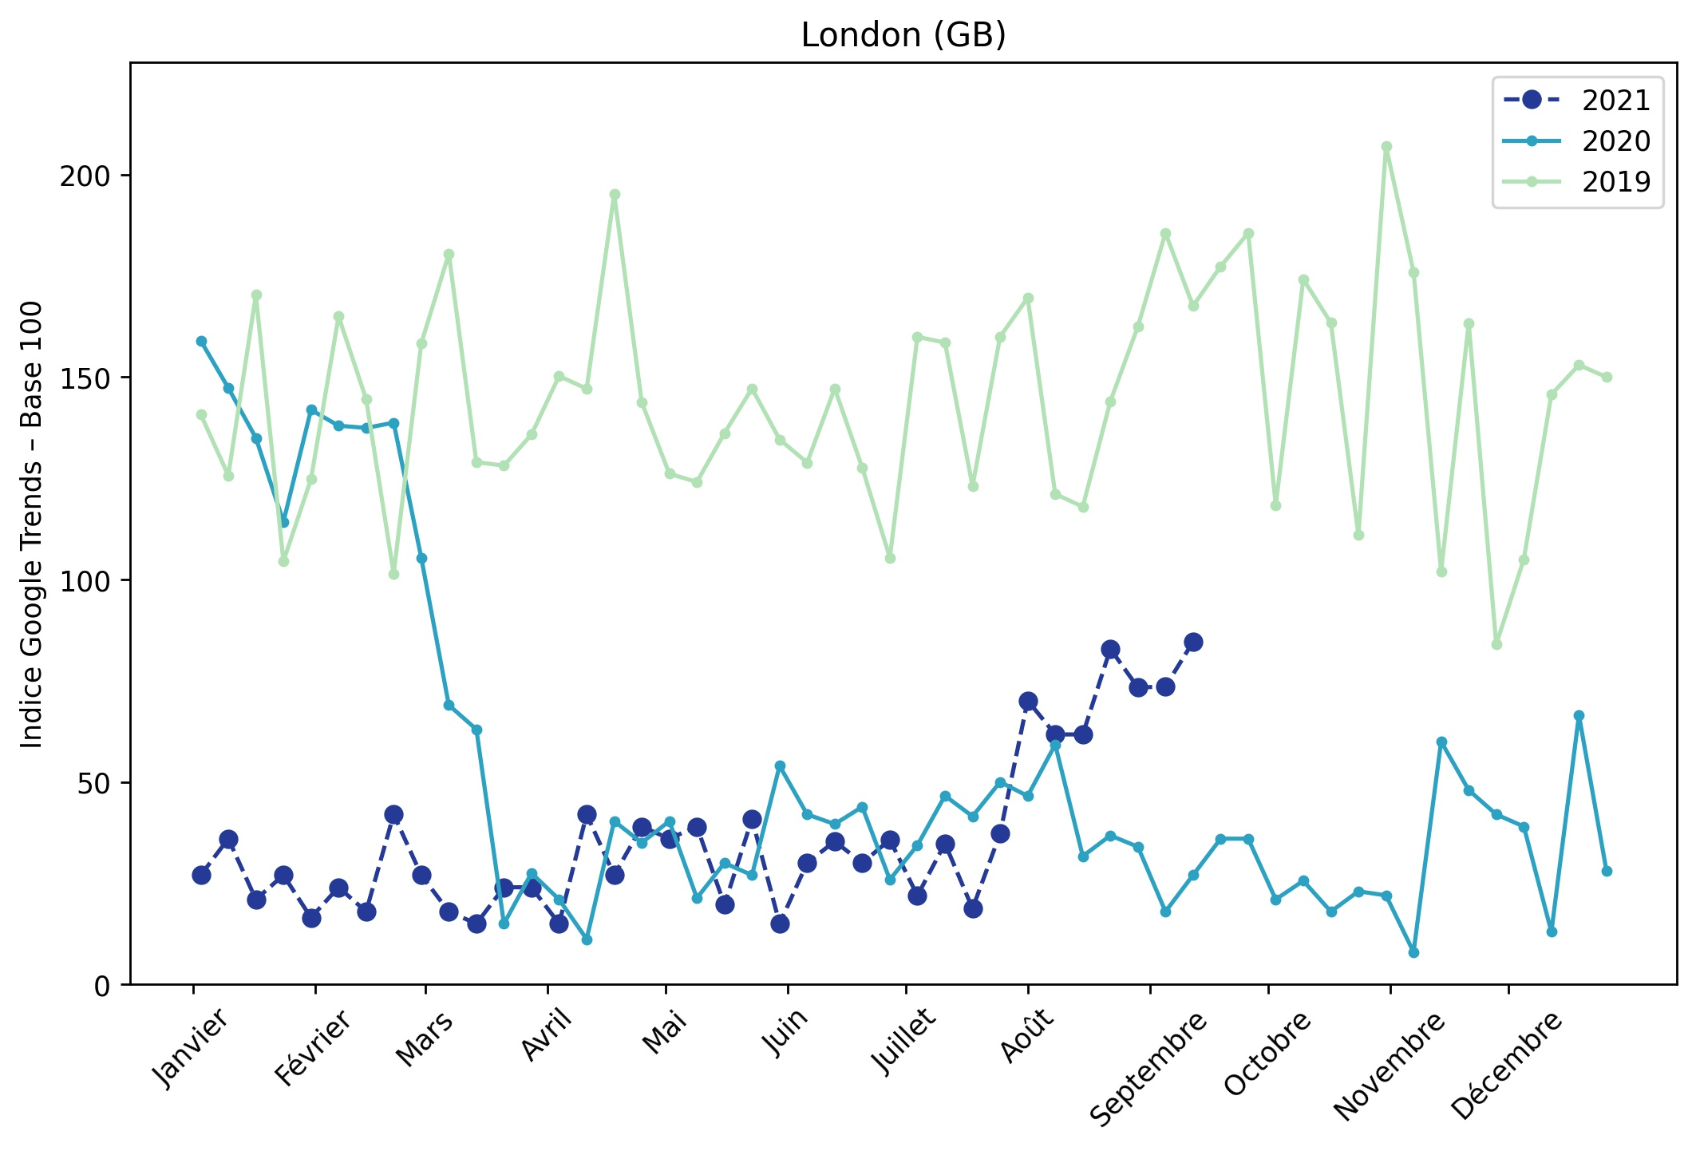
Indice hebdomadaire des tendances de recherches . Rubrique Urbain

